Slide 1


Slide 2
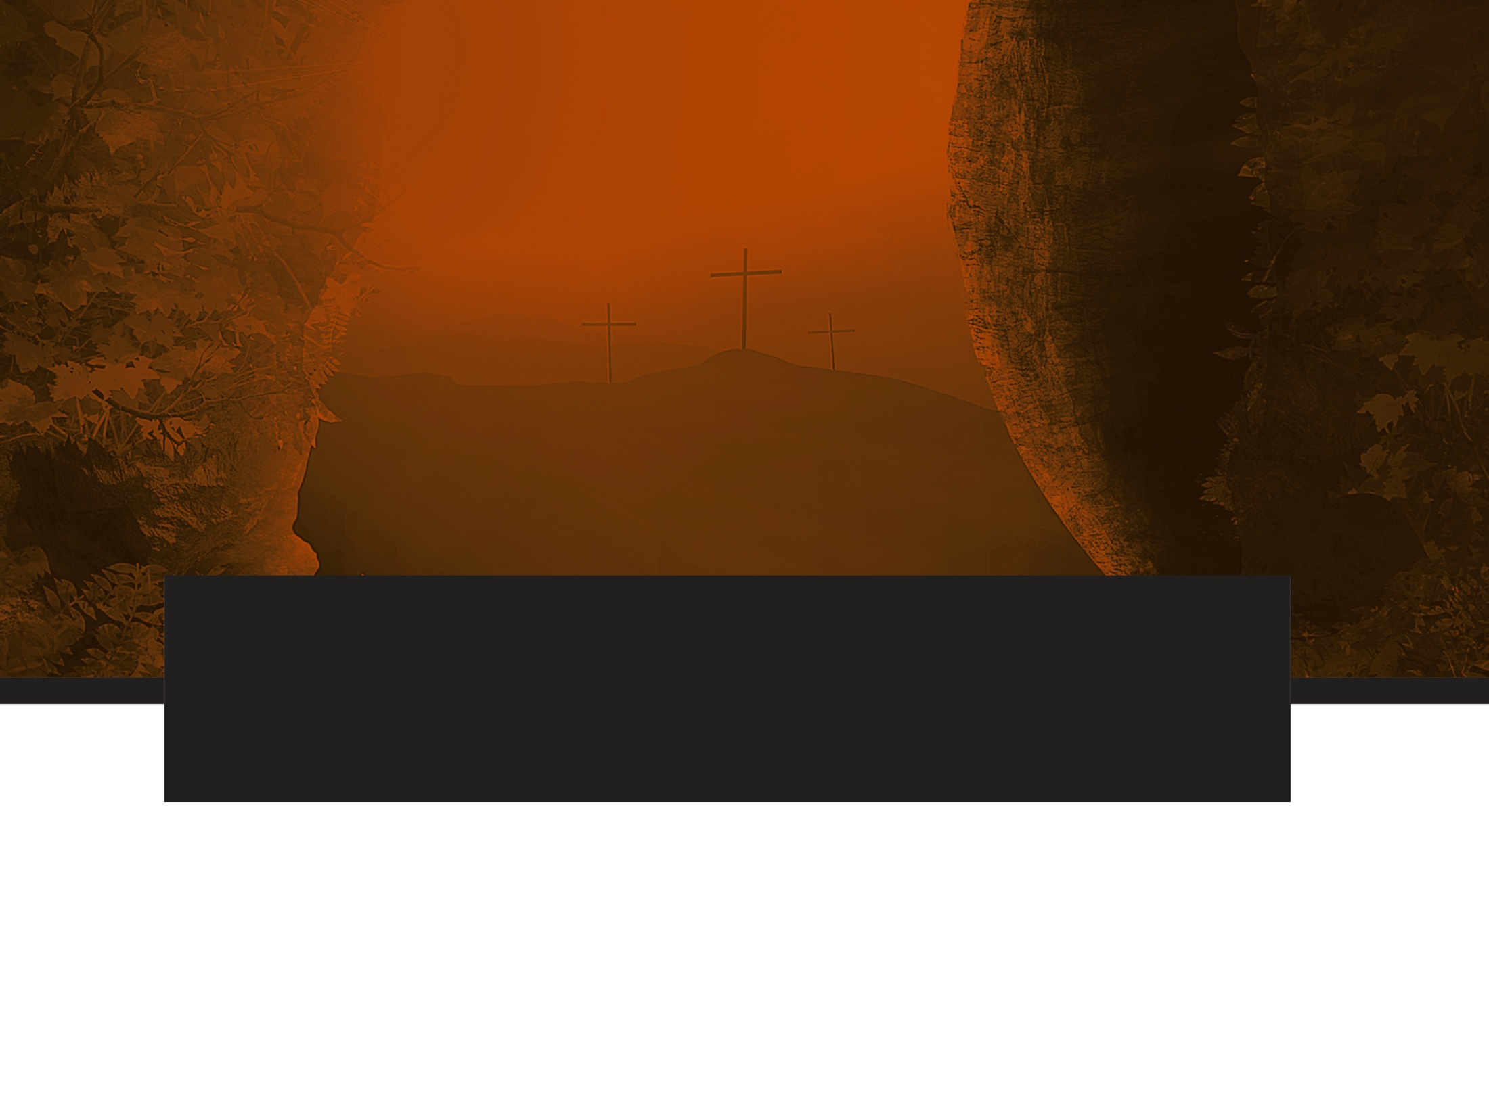
O BOM PASTOR
JO 10
VERSÍCULO-CHAVE
“Eu sou o bom pastor. O bom pastor dá a vida pelas ovelhas.” (Jo 10.11)

Slide 3
Alvo da Lição
Ao estudar esta lição, você vai descobrir quão maravilhoso é fazer parte do aprisco do Supremo Pastor em razão de todo amor e cuidado que Ele dispensa às Suas ovelhas.

Slide 4

III. DESPREZADO PELAS NÃO OVELHAS
(Jo 10.22-25)
Os judeus novamente questionaram Jesus (v. 24).
O objetivo era interpelá-lo e encontrar nele motivo para o prender.
Jesus só tinha dito abertamente ser o Messias para a samaritana (Jo 4.26), mas deu indicações sobre quem ele de fato era (v. 25).
Por que certas pessoas não creram (v. 26)?

Slide 5
IV. PROTETOR DE SUAS OVELHAS
(Jo 10.27-30)
1. Ovelhas ouvem e seguem a voz de Cristo e são por ele conhecidas (v. 27)
Jesus novamente apresenta o contraste entre suas ovelhas e os incrédulos (vs. 26-27; Rm 8.7;
1Co 2.14).
2. Recebem a vida eterna e não perecerão (v. 28-30)
A segurança da salvação está fundamentada no querer e no poder do Senhor (Ef 2.1-10).
Deus impossibilita a morte espiritual de suas ovelhas (Cl 3.3-4; Rm 8.28-39).

Slide 6
V. A DIVINDADE DE JESUS QUESTIONADA (Jo 10.31-33)
Os religiosos tentaram apedrejar Cristo mais uma vez (v.31; Jo 8.58-59).
Então Jesus perguntou por qual das Suas boas ações queriam apedrejá-lo (v.32).
Para os religiosos, o motivo do apedrejamento era o fato de Jesus se apresentar como Deus (v. 33).
Por que algumas pessoas aceitam as bênçãos de Cristo, mas não aceitam a divindade dele?

Slide 7
VI. A DIVINDADE DE JESUS CONFIRMADA (Jo 10.37-42)
1. Os milagres confirmam (vs. 37-38)
Jesus apelou à evidência das suas ações (cf. Jo 14.10-14).
Indignaram-se contra Jesus, mas não o prenderam porque ainda não era a hora (v. 39; cf. Jo 7.30).
2. A mensagem de João Batista confirma (VS. 40-42)
O que João Batista disse a respeito de Cristo foi comprovado durante o ministério de Jesus.

Slide 8
CONCLUSÃO
Por meio da Escritura, é possível evidenciar aqueles que são ovelhas do Supremo Pastor.
Aprendemos que o Supremo Pastor dispensa uma série de benefícios e privilégios às Suas ovelhas.
Entretanto existe um desprezo a Jesus e aos seus ensinos por aqueles que não pertencem ao aprisco do Supremo Pastor.

